Slide 1
מערכת שידורים לאומית

Slide 2
השיר "ספר שירי" / רחל
ספרות ממ"ד לכיתות חט"ב
רבקה קופרמן

Slide 3
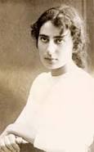
מה נלמד היום
ספר שירי/ רחל
רחל בְּלוּבְשְׁטֵיין 1890– 1931
חיה לפני כמאה שנה, בת העלייה השניה
בחייה הקצרים הספיקה לעלות לארץ כחלוצה.
אהבה את דגניה ואת הכנרת
אבל נאלצה לעזוב לתל אביב בגלל מחלת השחפת.
רחל לא נישאה ולא היו לה ילדים.
שיריה מספרים על געגועיה ותחושותיה,
רבים מהם הולחנו.
רחל המשוררת - תעודת זהות קצרה

Slide 4
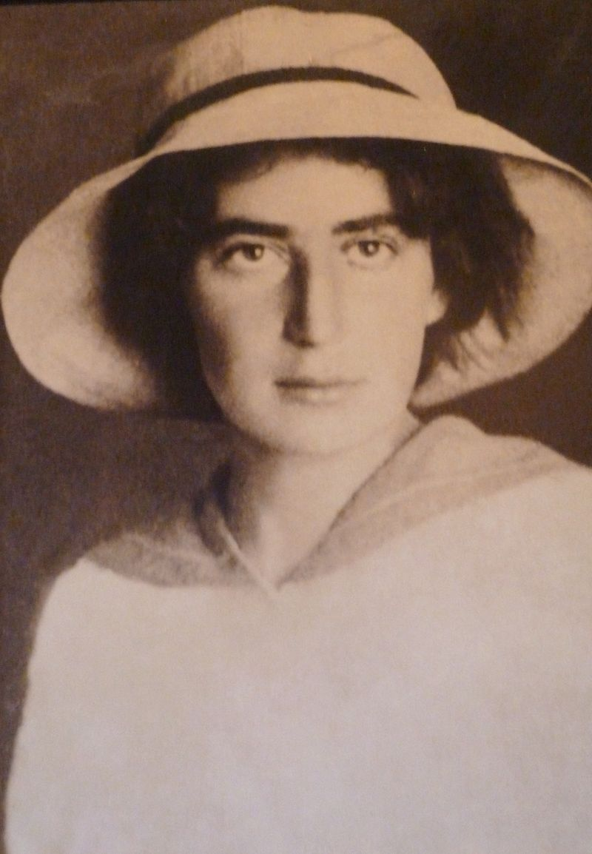
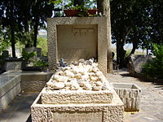
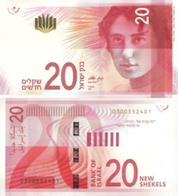
רחל נקברה בבית הקברות כנרת,
שם ביקשה להיטמן.
שירתה זכתה למקום של כבוד בתרבות העברית
והיא אהובה על דורות רבים של קוראים.
שטר של 20 ₪ נושא את דמותה

Slide 5
טרום קריאה
מה אנחנו מרגישים אחרי שפירסמנו משהו
(ברשת חברתית, מכתב, ברכה שמקריאים למישהו, מבחן שמסרתי למורה)?
כשאנחנו בהמתנה לראות איך זה מתקבל -
מהם הרגשות שאנו חשים?
ציפיה, התרגשות, דריכות, חששות, אכזבה,
כמה לייקים נקבל....
הוסיפו רגשות ומחשבות משלכם

Slide 6
ספר שירי / רחל
צְרִיחוֹת שֶצָרַחְתִּי נוֹאֶשֶת, כּוֹאֶבֶת,
בִּשְעוֹת מְצוּקָה וְאָבְדָן, הָיוּ לְמַחֲרוֹזֶת מִלִים מְלַבֶּבֶת,
לְסֵפֶר שִירַי הַלָּבָן.
נִגְלוּ חֶבְיוֹנוֹת לֹא גִּילִיתִי לְרֵעַ
נֶחְשַׂף הֶחָתוּם בִּי בְּאֵש,
וְאֶת תּוּגָתוֹ שֶל הַלֵּב הַכּוֹרֵעַ
יָד כֹּל בִּמְנוּחָה תְּמַשֵש. ניסן, תרפ"ז
הקראת השיר על ידי רבקה מיכאלי:

Slide 7
ספר שירי / רחל – בית ראשון
נחלק את הבית הראשון וניתן כותרת לכל חלק
צְרִיחוֹת שֶצָרַחְתִּי נוֹאֶשֶת, כּוֹאֶבֶת,
בִּשְעוֹת מְצוּקָה וְאָבְדָן,
הָיוּ לְמַחֲרוֹזֶת מִלִים מְלַבֶּבֶת,
לְסֵפֶר שִירַי הַלָּבָן.
"חומר הגלם" – הרגשות הקשים
ה"תוצר" - השירה שנכתבה

Slide 8
ספר שירי / רחל – בית ראשון
ה"תוצר" - השירה שנכתבה
"חומר הגלם" – הרגשות הקשים
מַחֲרוֹזֶת מִלִים מְלַבֶּבֶת, סֵפֶר שִירַי הַלָּבָן.
שיר נעים ונחמד
מסוגנן ומסודר
שכל
צְרִיחוֹת שֶצָרַחְתִּי
קול צורם
מתפרץ
רגש

Slide 9
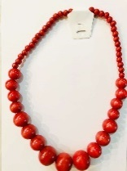
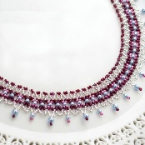
מהי מחרוזת?
תכשיט:
המחרוזת מעוצבת ומאורגנת על פי תכנון קפדני, בשליטה, בהתאמת צבעים וגודל.
מטרתה לקשט וליפות.
מהי מחרוזת מילים?
זוהי מטפורה (שילוב שתי מילים מעולמות שונים).
כשם שהצורף מציב חרוז ליד חרוז בצורה המותאמת ביותר, כדי שתצא שרשרת יפה –
כך המשורר מניח מילה ליד מילה
ויוצר מהן את השיר.
האם בשיר שלנו יש חרוזים? מצאו אותם!

Slide 10
ספר שירי / רחל חריזה מסורגת
צְרִיחוֹת שֶצָרַחְתִּי נוֹאֶשֶת, כּוֹאֶבֶת,
בִּשְעוֹת מְצוּקָה וְאָבְדָן, הָיוּ לְמַחֲרוֹזֶת מִלִים מְלַבֶּבֶת,
לְסֵפֶר שִירַי הַלָּבָן.
נִגְלוּ חֶבְיוֹנוֹת לֹא גִּילִיתִי לְרֵעַ
נֶחְשַׂף הֶחָתוּם בִּי בְּאֵש,
וְאֶת תּוּגָתוֹ שֶל הַלֵּב הַכּוֹרֵעַ
יָד כֹּל בִּמְנוּחָה תְּמַשֵש.

Slide 11
ספר שירי/ רחל – בית ראשון
ה"תוצר" - השירה שנכתבה
"חומר הגלם" – הרגשות הקשים
הָיוּ לְמַחֲרוֹזֶת מִלִים מְלַבֶּבֶת,
לְסֵפֶר שִירַי הַלָּבָן.
מצלול –
ל, מ, ב
צְרִיחוֹת שֶצָרַחְתִּי נוֹאֶשֶת, כּוֹאֶבֶת,
בִּשְעוֹת מְצוּקָה וְאָבְדָן,
מצלול –
צ, ר, ח, ש

Slide 12
ספר שירי/ רחל – בית ראשון
"חומר הגלם" – הרגשות הקשים
"ספר שירי הלבן"
מה מסמל צבע לבן?
"כשהופיע "ספיח", ספרה הראשון, עמדה רחל על כך שהספר יהיה קטן ולבן.
ספרה השני שעוצב על ידה, הקצין נטייה זו ללובן ולקוטן. "מנגד" עוצב כפנקס אישי קטן ולבן.
אין ספק שרחל הצליחה להפוך את העיצוב המינימליסטי של ספריה למעין סמל.
הצבע הלבן תואם את רוח השירים, את חסכונותם, את ניקיונם.
יש בהם כמין הצהרה: את הצריחות השחורות והכואבות אני הופכת למחרוזת מילים מלבבת בספר לבן".
(דן מירון, אמהות מייסדות , אמהות חורגות)
ה"תוצר" - השירה שנכתבה
מהו "צבע" הצרחות?
צבע "שחור"

Slide 13
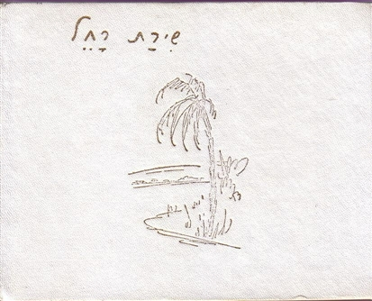
כריכת קובץ שירי רחל

Slide 14
ספר שירי/ רחל – בית ראשון
סיכום הניגוד
ל"תוצר" - השירה שנכתבה
בין "חומר הגלם" – הרגשות הקשים
הָיוּ לְמַחֲרוֹזֶת מִלִים מְלַבֶּבֶת,
לְסֵפֶר שִירַי הַלָּבָן.
ספר שירים בנוי, מחושב, מסוגנן והרמוני
מצלול נעים ורך
לבן
צְרִיחוֹת שֶצָרַחְתִּי נוֹאֶשֶת, כּוֹאֶבֶת,
בִּשְעוֹת מְצוּקָה וְאָבְדָן
התפרצות רגשית כואבת, בלתי מרוסנת
מצלול צורם
"שחור"

Slide 15
מה מבטא הניגוד, הפער הגדול,
בין מקורות השיר לבין השיר עצמו?
זהו הקושי הראשון שמתואר בשיר, שקשור בתהליך היצירה:
הבעיה: תסכול על כך שהמילים לא יכולות לבטא את ההרגשה הפנימית.
מה דעתכם?
האם מילים באמת לא יכולות לבטא רגשות עמוקים?

Slide 16
סרטון ואתר של 100 אנשים שבחרו את השורה האהובה עליהם.
בסרטון - להראות מדקה 1:45
משימה להפסקה:
בחרו שורה משיר שאתם אוהבים, מילים שנוגעות בכם.
להתראות אחרי ההפסקה!...

Slide 17
ספר שירי / רחל – בית שני
נִגְלוּ חֶבְיוֹנוֹת לֹא גִּילִיתִי לְרֵעַ
נֶחְשַׂף הֶחָתוּם בִּי בְּאֵש,
וְאֶת תּוּגָתוֹ שֶל הַלֵּב הַכּוֹרֵעַ
יָד כֹּל בִּמְנוּחָה תְּמַשֵש.

Slide 18
ספר שירי / רחל – בית שני
נִגְלוּ חֶבְיוֹנוֹת לֹא גִּילִיתִי לְרֵעַ
נֶחְשַׂף הֶחָתוּם בִּי בְּאֵש,
וְאֶת תּוּגָתוֹ שֶל הַלֵּב הַכּוֹרֵעַ
יָד כֹּל בִּמְנוּחָה תְּמַשֵש.
בבית הראשון ראינו שהבעיה - המוגבלות של המילים לבטא את עוצמת החוויה הפנימית.
בבית השני מתוארות שתי בעיות נוספות הקשורות לתהליך היצירה.
מהן שתי הבעיות? נסחו אותן.

Slide 19
ספר שירי / רחל – בית שני (התחלה)
נִגְלוּ חֶבְיוֹנוֹת לֹא גִּילִיתִי לְרֵעַ
נֶחְשַׂף הֶחָתוּם בִּי בְּאֵש
תקבולת – חזרה על אותו רעיון במילים שונות.
מה מדגישה התקבולת?
מה מוסיף המשפט השני על המשפט הראשון?
הֶחָתוּם בִּי בְּאֵש – מטפורה
"שִׂימֵנִי כַחוֹתָם עַל לִבֶּךָ כַּחוֹתָם עַל זְרוֹעֶךָ
כִּי עַזָּה כַמָּוֶת אַהֲבָה קָשָׁה כִשְׁאוֹל קִנְאָה
רְשָׁפֶיהָ רִשְׁפֵּי אֵשׁ שַׁלְהֶבֶתְיָה" (שיר השירים ח, ו)

Slide 20
ספר שירי / רחל – בית שני
נִגְלוּ חֶבְיוֹנוֹת לֹא גִּילִיתִי לְרֵעַ
נֶחְשַׂף הֶחָתוּם בִּי בְּאֵש
הבעיה: מחיר החשיפה
שאלה לדיון:
מדוע מפרסמת המשוררת את שיריה אם המחיר כה כואב?
כיוון לתשובה מצאו בדברי הנביא:
"וְאָמַרְתִּי לֹא-אֶזְכְּרֶנּוּ, וְלֹא-אֲדַבֵּר עוֹד בִּשְׁמוֹ, וְהָיָה בְלִבִּי כְּאֵשׁ בֹּעֶרֶת, עָצֻר בְּעַצְמֹתָי וְנִלְאֵיתִי כַּלְכֵל, וְלֹא אוּכָל” ( ירמיהו כ' , ט )

Slide 21
ספר שירי / רחל – בית שני (המשך)
וְאֶת תּוּגָתוֹ שֶל הַלֵּב הַכּוֹרֵעַ
יָד כֹּל בִּמְנוּחָה תְּמַשֵש.
שני איברי גוף מבטאים את תחושת הדוברת
יד
איבר חיצוני
"יד כל" - רבים
לב
איבר פנימי
יחיד

Slide 22

ספר שירי / רחל – בית שני (המשך)
וְאֶת תּוּגָתוֹ שֶל הַלֵּב הַכּוֹרֵעַ
יָד כֹּל בִּמְנוּחָה תְּמַשֵש.
יָד כֹּל בִּמְנוּחָה תְּמַשֵש
יד כל – ארמז
על מי נאמר?
"וְהוּא יִהְיֶה פֶּרֶא אָדָם יָדוֹ בַכֹּל וְיַד כֹּל בּוֹ" (בראשית טז, יב)
וְאֶת תּוּגָתוֹ שֶל הַלֵּב הַכּוֹרֵעַ
הלב הכורע - האנשה
כורע תחת העומס והכאב
או: כורע ברך בתפילה ובקשה

Slide 23
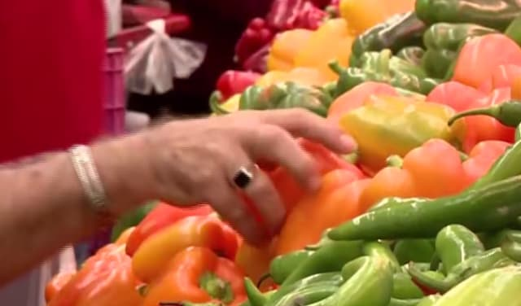
ספר שירי / רחל – בית שני (המשך)
וְאֶת תּוּגָתוֹ שֶל הַלֵּב הַכּוֹרֵעַ
יָד כֹּל בִּמְנוּחָה תְּמַשֵש.
יָד כֹּל בִּמְנוּחָה תְּמַשֵש.
וְאֶת תּוּגָתוֹ שֶל הַלֵּב הַכּוֹרֵעַ
רגש: במנוחה – בשאננות, בניחותא
פועל: תמשש – בדיקה חיצונית, פולשנית
רגש: תוגה – עצב, יגון
פועל: כורע – רוכן, שחוח

Slide 24
ספר שירי / רחל – בית שני (המשך)
וְאֶת תּוּגָתוֹ שֶל הַלֵּב הַכּוֹרֵעַ
יָד כֹּל בִּמְנוּחָה תְּמַשֵש.
מטפורה -ידיו של הקורא ממששות , נוגעות כביכול, בעצב של הלב.
הקורא מחטט בנשמתה של הדוברת, במצוקותיה האישיות ביותר.
מטפורה זו מתארת את האכזבה מן הקורא, המדפדף בנחת בספר השירים הלבן,
ואינו רגיש לעוצמת הרגשות האישיים המתוארים בשיר.

Slide 25
ספר שירי / רחל - סיכום
בשיר שלוש סוגיות שמטרידות את המשוררת:
פער בין החוויה הרגשית הקשה שהולידה את השיר לבין המילים - השיר עצמו - המתארות אותה.
2. מחיר החשיפה - הכאב, הסבל והבושה הכרוכים בחשיפה העצמית שבשירה האישית.
3. האכזבה מן הקורא, שמגיב בשלווה ובמנוחה על הזעקה הבוקעת מן השירים.

Slide 26
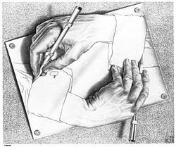
השיר ספר שירי הוא שיר ארספואטי
ארספואטיקה - שירה שעוסקת בשירה
שירה ארספואטית עוסקת בתהליך היצירה, ביחס למילים, במחיר החשיפה, ביחס לקוראים, וכו'.

Slide 27
לֹא זָכִיתִי בָאוֹר מִן-הַהֶפְקֵר,
אַף לֹא-בָא לִי בִירֻשָּׁה מֵאָבִי,
כִּי מִסַּלְעִי וְצוּרִי נִקַּרְתִּיו
וַחֲצַבְתִּיו מִלְּבָבִי.
נִיצוֹץ אֶחָד בְּצוּר לִבִּי מִסְתַּתֵּר,
נִיצוֹץ קָטָן – אַךְ כֻּלּוֹ שֶׁלִּי הוּא,
לֹא שְׁאִלְתִּיו מֵאִישׁ, לֹא גְנַבְתִּיו –
כִּי מִמֶּנִּי וּבִי הוּא.
וְתַחַת פַּטִּישׁ צָרוֹתַי הַגְּדוֹלוֹת
כִּי יִתְפּוֹצֵץ לְבָבִי, צוּר-עֻזִּי,
זֶה הַנִּיצוֹץ עָף, נִתָּז אֶל-עֵינִי,
וּמֵעֵינִי – לַחֲרוּזִי.
וּמֵחֲרוּזִי יִתְמַלֵּט לִלְבַבְכֶם,
וּבְאוּר אֶשְׁכֶם הִצַּתִּיו, יִתְעַלֵּם,
וְאָנֹכִי בְּחֶלְבִּי וּבְדָמִי
אֶת-הַבְּעֵרָה אֲשַׁלֵּם.
תרס"ב.
לפניכם דוגמאות לשירים ארספואטיים של משוררים שונים.
אתם מוזמנים למצוא נקודות דמיון ושוני ביניהם לבין השיר ספר שירי
לא זכיתי באור מן ההפקר/ ח. נ. ביאליק
לֹא זָכִיתִי בָאוֹר מִן-הַהֶפְקֵר,
אַף לֹא-בָא לִי בִירֻשָּׁה מֵאָבִי,
כִּי מִסַּלְעִי וְצוּרִי נִקַּרְתִּיו
וַחֲצַבְתִּיו מִלְּבָבִי.
נִיצוֹץ אֶחָד בְּצוּר לִבִּי מִסְתַּתֵּר,
נִיצוֹץ קָטָן – אַךְ כֻּלּוֹ שֶׁלִּי הוּא,
לֹא שְׁאִלְתִּיו מֵאִישׁ, לֹא גְנַבְתִּיו –
כִּי מִמֶּנִּי וּבִי הוּא.
וְתַחַת פַּטִּישׁ צָרוֹתַי הַגְּדוֹלוֹת
כִּי יִתְפּוֹצֵץ לְבָבִי, צוּר-עֻזִּי,
זֶה הַנִּיצוֹץ עָף, נִתָּז אֶל-עֵינִי,
וּמֵעֵינִי – לַחֲרוּזִי.
וּמֵחֲרוּזִי יִתְמַלֵּט לִלְבַבְכֶם,
וּבְאוּר אֶשְׁכֶם הִצַּתִּיו, יִתְעַלֵּם,
וְאָנֹכִי בְּחֶלְבִּי וּבְדָמִי
אֶת-הַבְּעֵרָה אֲשַׁלֵּם.
איך שיר נולד/יהונתן גפן
איך שיר נולד?
כמו הצחוק.
זה מתחיל מבפנים,
ומתגלגל החוצה
איך שיר נולד?
כמו תינוק,
בהתחלה זה כואב,
אחר כך יוצא החוצה
וכולם שמחים, ופתאום -
איזה יופי,
הוא הולך לבד,
איך שיר נולד?
כמו תינוק.
הוא הולך בשקט/ ארז ביטון
הוּא הוֹלֵךְ בְּשֶֹקֶט
אוֹמְרִים, הוּא בְּוַדַּאי מְחַבֵּר שִׁיר, הֵם לא אוֹמְרִים
אוּלַי דָּמָיו שֹוֹתְתִים בִּפְניִם.

Slide 28
מאחלת שנדע להקשיב למילים ולתת להן כבוד ומקום בתוכנו.
תודה שהשתתפתם בשיעור!

Slide 29

שימוש ביצירות מוגנות בזכויות יוצרים ואיתור בעלי זכויות
השימוש ביצירות במהלך שידור זה נעשה לפי סעיף 27א לחוק זכות יוצרים, תשס"ח-2007. אם הינך בעל הזכויות באחת היצירות, באפשרותך לבקש מאיתנו לחדול מהשימוש ביצירה, זאת באמצעות פנייה לדוא"ל rights@education.gov.il

